Slide 1
Fabricación de Moldes
Especialidad Mecánica Industrial
Mención Matricería
Módulo Fabricación de Moldes

Slide 2

TEMAS
TEMA N°1
INTRODUCCIÓN
TEMA N°2
MOLDES
TEMA N°3
PARÁMETROS DE FABRICACIÓN DE PIEZAS
Cálculo de número de cavidades
Cálculo de diámetro de canal de alimentación
Cálculo de Fuerza de expansión
Cálculo de tiempo de llenado
¿Qué son los procesos de fabricación por moldeo de inyección?
Ventajas y desventajas
¿Qué es un molde?
Partes de un molde
Tipos de moldes

Slide 3
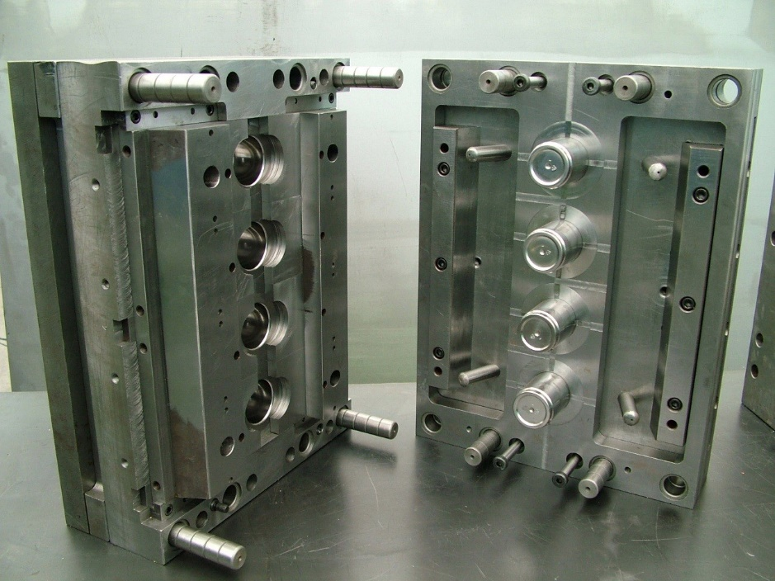
TEMA N°1 INTRODUCCIÓN
Fuente: https://www.jom.es/la-matriceria-industrial/

Slide 4
¿QUÉ SON LOS PROCESOS DE MOLDEO DE INYECCIÓN?
El moldeo por inyección es un proceso de transformación cíclico, que se lleva a cabo en etapas sucesivas.
Los pellets de Polipropileno se introducen por medio de una tolva al interior de la inyectora, la cual esencialmente es una bomba de tornillo que dosifica, mezcla, funde y fluidifica la resina, para acumularla en la zona frontal del tornillo o cámara de inyección.
Posteriormente se inyecta el material a través de una boquilla, al interior de un molde cerrado que define la forma de la pieza deseada. Allí se mantiene bajo presión, hasta que se solidifica la zona de entrada del punto de inyección.
La estadía de la pieza dentro del molde, se prolonga hasta que se enfría lo suficiente como para ser expulsada sin que se produzcan deformaciones. Después de la expulsión de la pieza moldeada, se repite el mismo ciclo.

Slide 5
VENTAJAS Y DESVENTAJAS DE LOS PROCESOS DE MOLDEO
VENTAJAS
Altos volúmenes de producción.
Costos bajos de operación.
Automatización del proceso.
Las piezas por lo general no requieren de un acabado.
Felicitación de obtener piezas con geometrías muy complejas imposible obtener por otros procesos.
DESVENTAJAS
Costos respecto a la máquina de inyección, molde y equipos.
Requiere más elevadas que otras técnicas de moldeo.
Técnica discontinua.

Slide 6
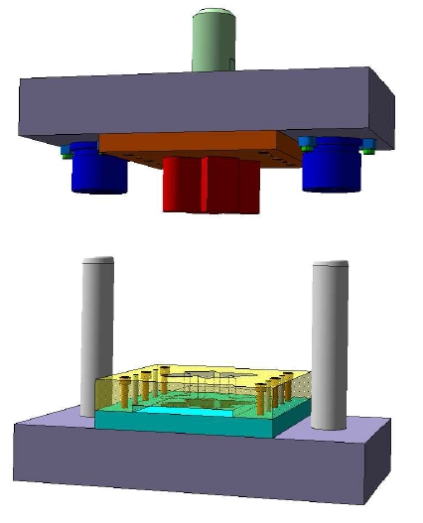
TEMA N°2 MOLDES
Fuente: http://de-duce-tu.blogspot.com/p/4corte-y-punzonado.html

Slide 7
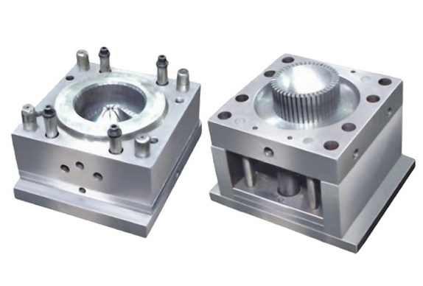
¿QUÉ ES UN MOLDE DE INYECCIÓN?
El moldeo por inyección es la técnica más popular en particular cuando la fabricación de piezas se realiza con materiales polímeros. Este ofrece relativamente un sistema más simple para producir piezas con formas geométricas complicadas, con costo y tiempo de inversión bajos. Se fabrica el molde con la forma del producto que se quiera obtener, aplicando un porcentaje de contracción que se le debe agregar a las medidas de la cavidad. Así, para cuando el polímero se enfríe, la pieza moldeada saldrá con las dimensiones deseadas.
Figura 1. Molde de inyección
Fuente: https://www.gestiondecompras.com/es/productos/moldes-matrices-y-utillajes/moldes-de-inyeccion

Slide 8
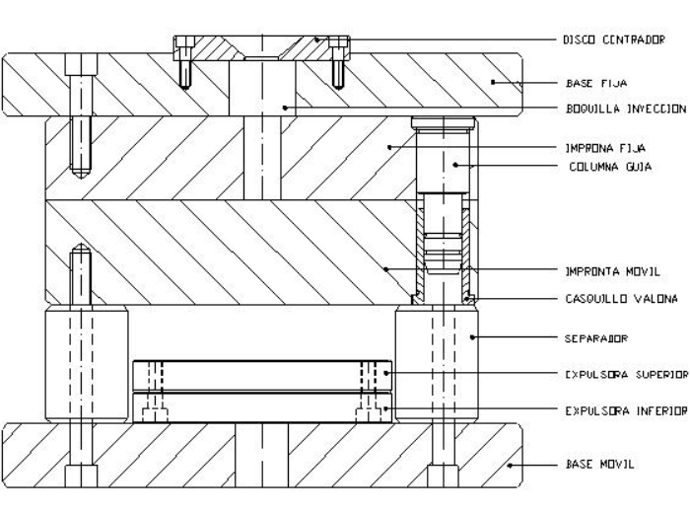
PARTES DE UN MOLDE
Figura 2. Partes de un molde
Fuente: http://inyeccionplasticomadrid.es/wp-content/uploads/2014/12/Moldes-matricer%C3%ADa-inyecci%C3%B3n-de-pl%C3%A1stico-en-Madrid.jpg

Slide 9
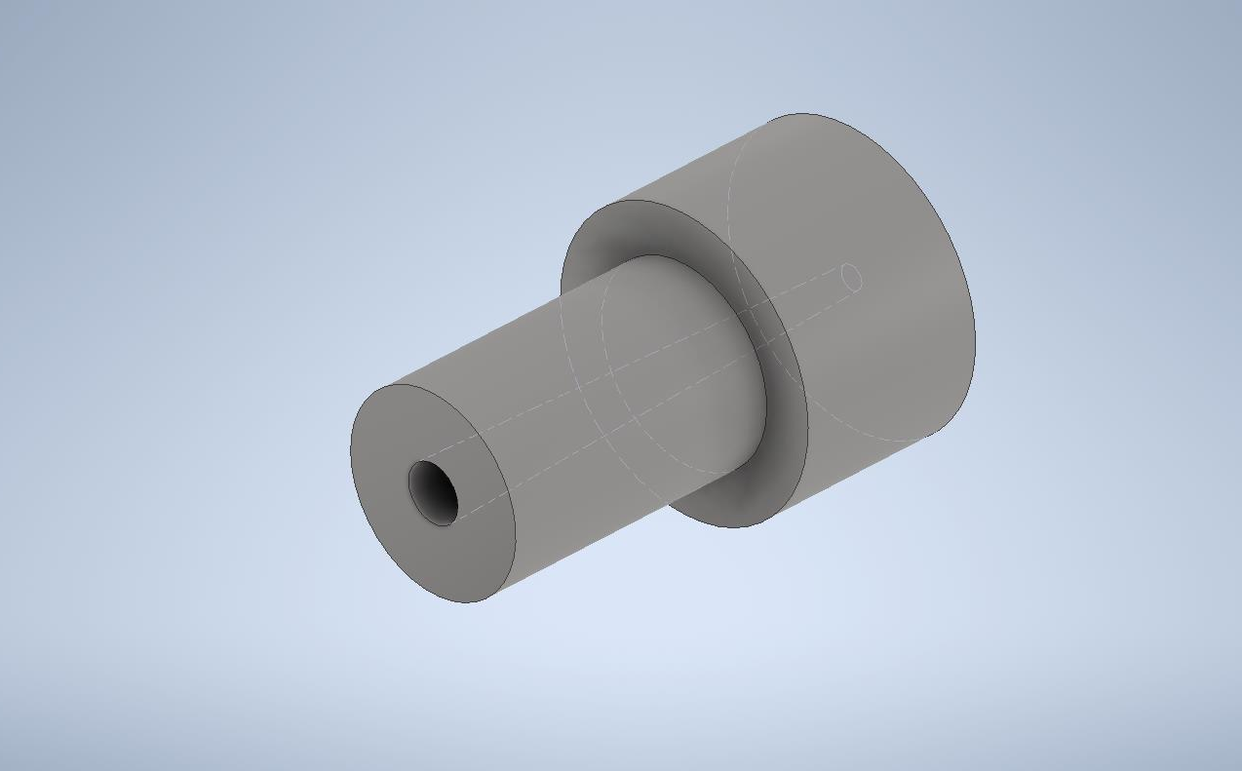
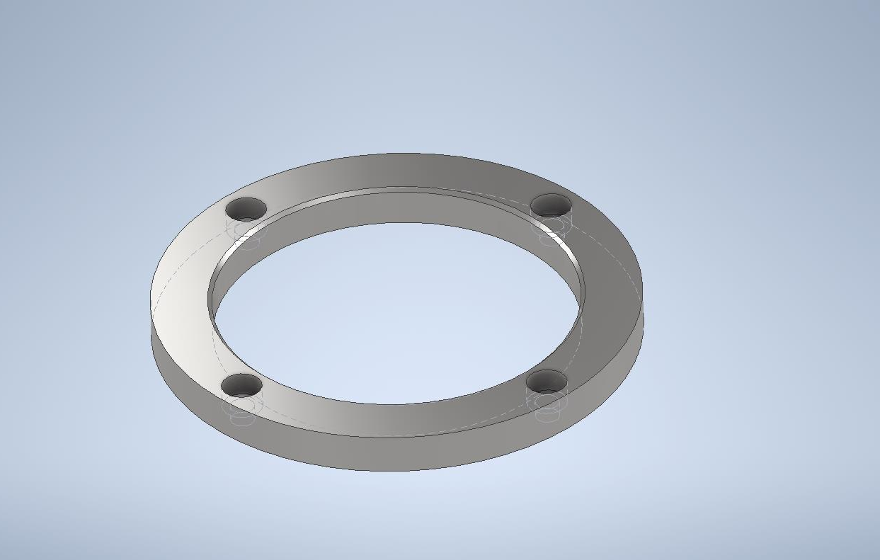
MANGUITO BEBEDERO Y ANILLO DE CENTRADO
Figura 3. Vista Isométrica Manguito de Bebedero
Figura 4. Vista Isométrica anillo de centrado
Fuente: Elaboración propia

Slide 10
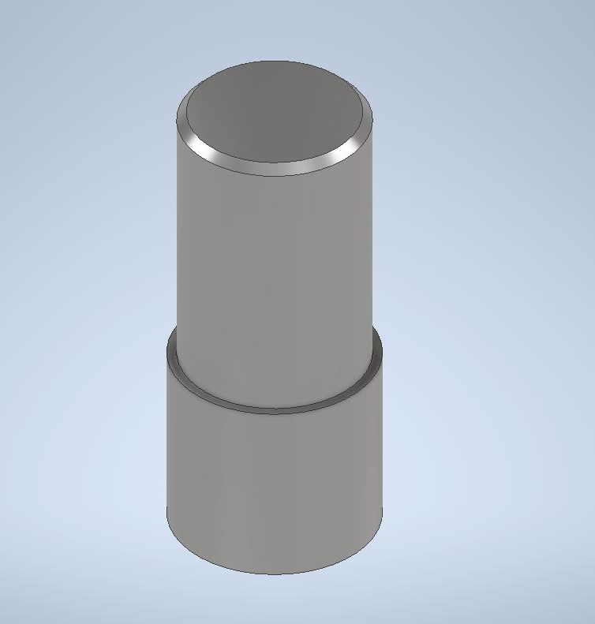
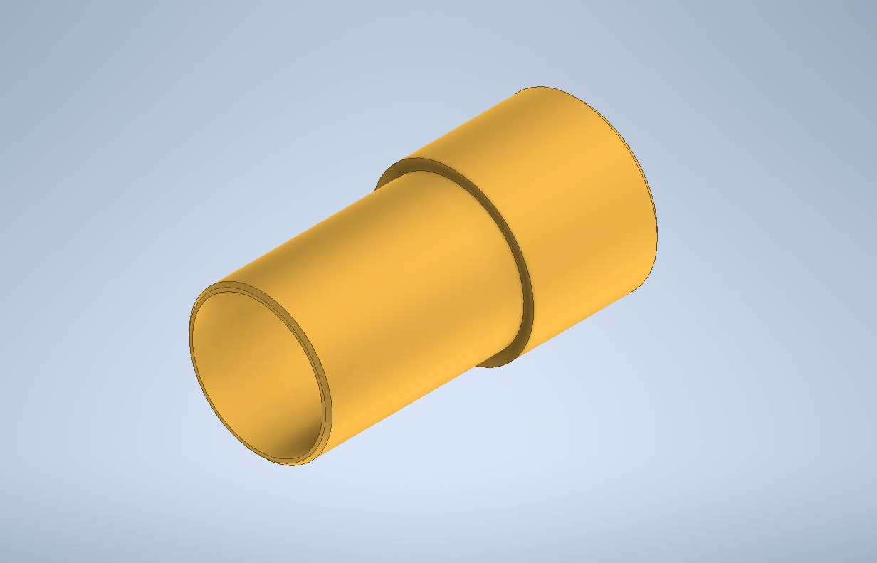
COLUMNA Y BUJE
Figura 5. Vista Isométrica Columna
Figura 6. Vista Isométrica Buje
Fuente: Elaboración propia

Slide 11
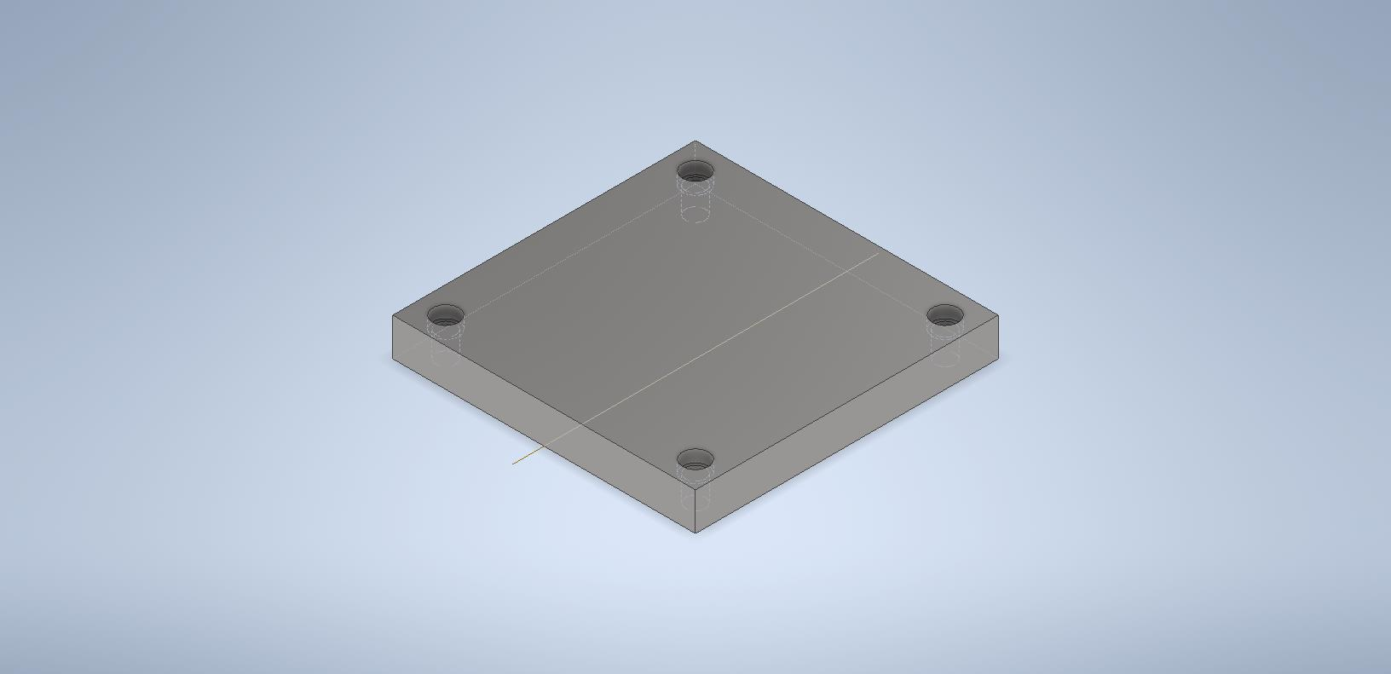
PLACA BASE INFERIOR
Figura 7. Vista Isométrica Placa base inferior
Fuente: Elaboración propia

Slide 12
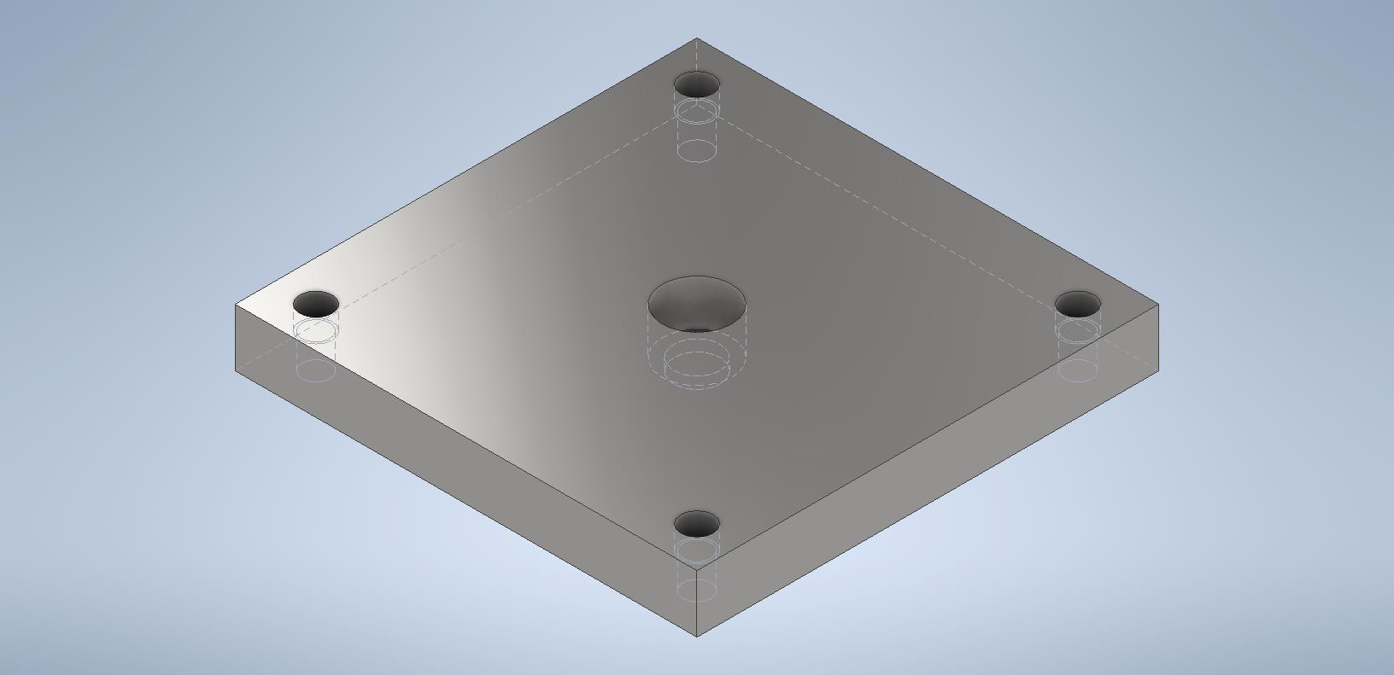
PLACA BASE SUPERIOR
Figura 8. Vista Isométrica Placa base superior
Fuente: Elaboración propia

Slide 13
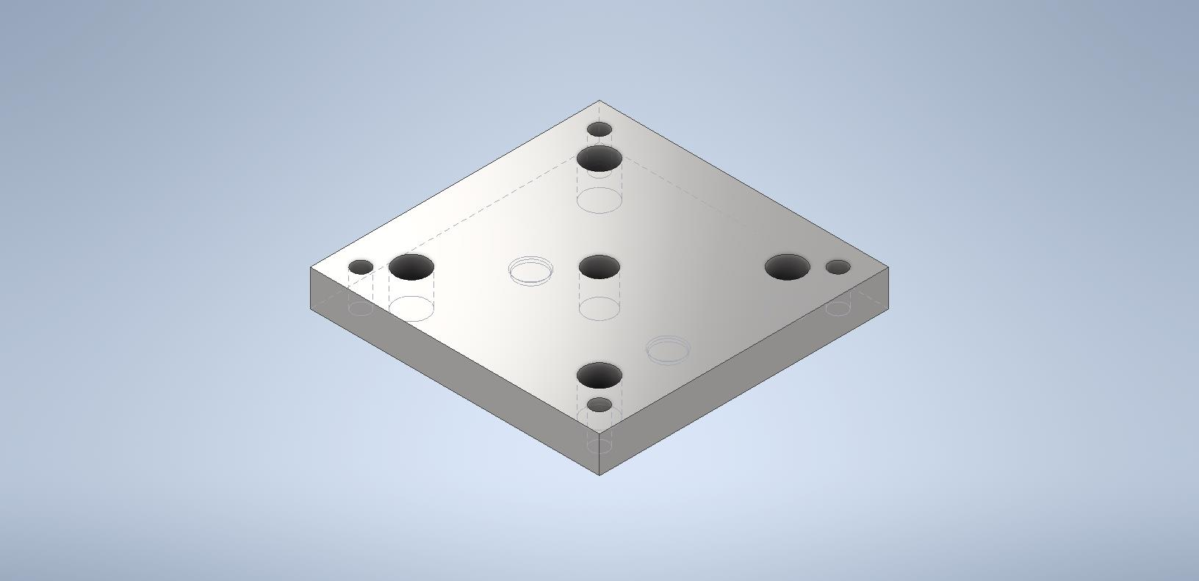
PLACA CAVIDAD SUPERIOR
Figura 9. Vista Isométrica Placa cavidad superior
Fuente: Elaboración propia

Slide 14
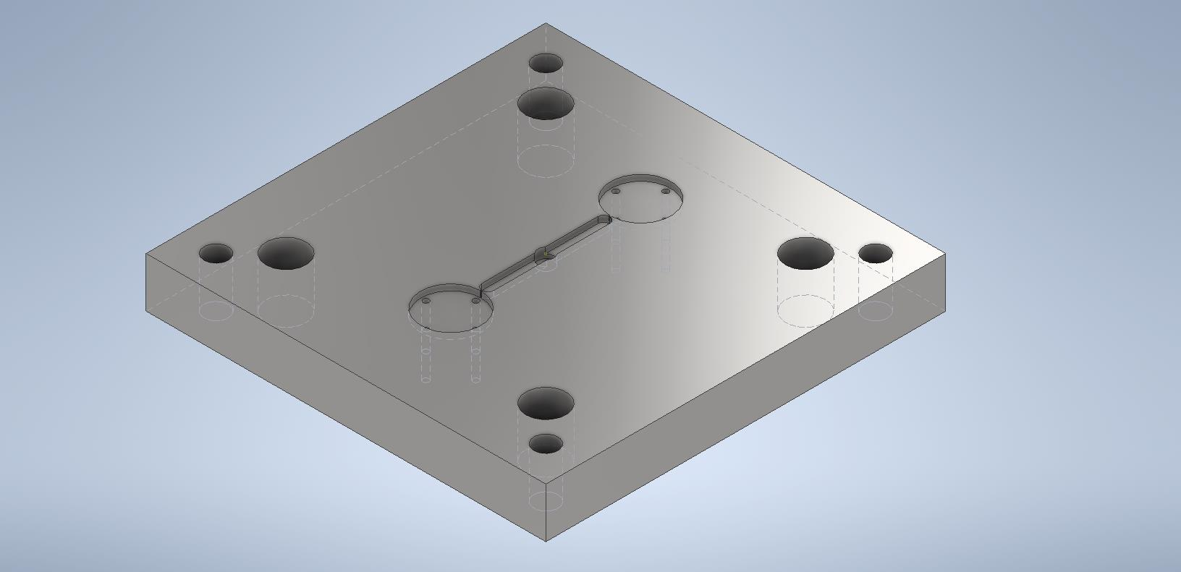
PLACA CAVIDAD INFERIOR
Figura 10. Vista Isométrica Placa cavidad inferior
Fuente: Elaboración propia

Slide 15

BOTADOR
Figura 11. Vista Isométrica Botador
Fuente: Elaboración propia

Slide 16
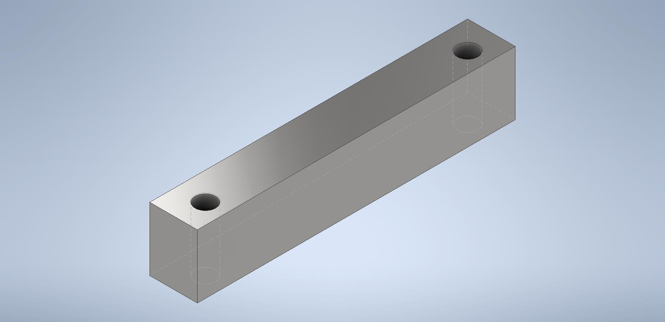
PLACAS PARALELAS
Figura 12. Vista Isométrica Porta punzón
Fuente: Elaboración propia

Slide 17
TIPOS DE MOLDES
Además del molde de inyección, existen diferentes tipos de moldes. La elección de uno de ellos dependerá de cuál sea la pieza a fabricar y el proceso requerido para obtener dicha pieza. Algunos de los tipos de moldes comúnmente utilizados en la industria son los siguientes:
Molde de inyección
Molde de soplado
Molde de compresión
Molde de rotomoldeo

Slide 18
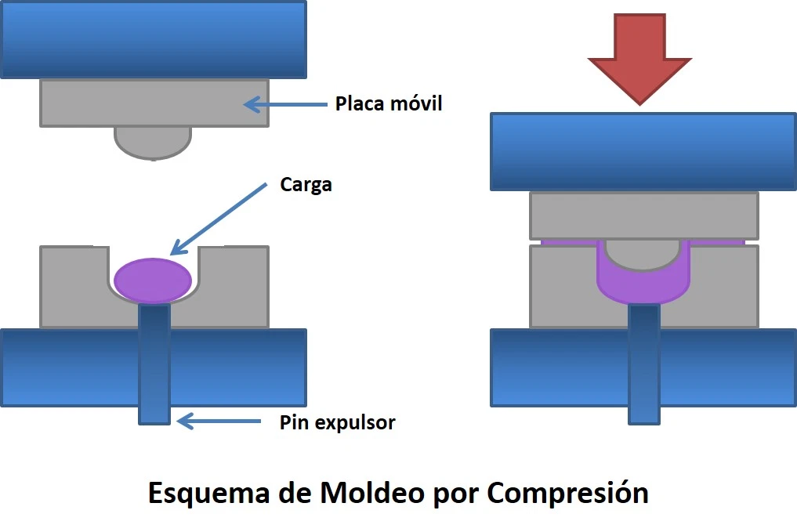
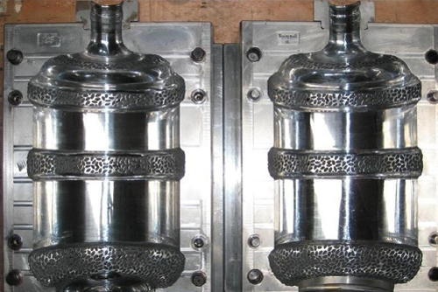
TIPOS DE MOLDES
Figura 13. Molde de compresión
Figura 14. Molde de soplado
Fuente: https://todoenpolimeros.com/2017/03/03/moldeo-por-compresion-2/
Fuente: https://www.gestiondecompras.com/es/productos/moldes-matrices-y-utillajes/moldes-de-soplado

Slide 19
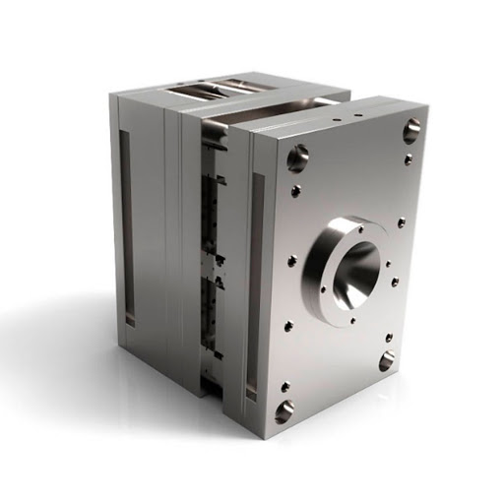
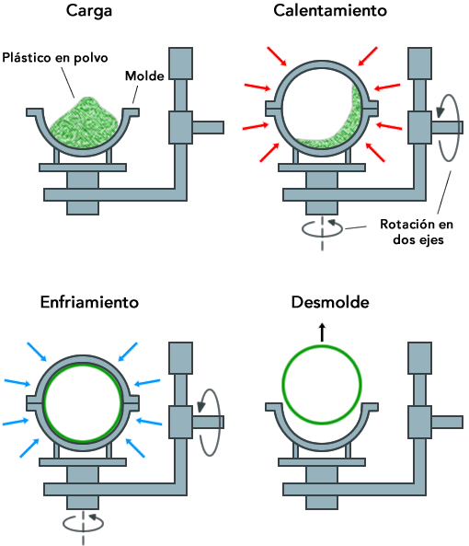
TIPOS DE MOLDES
Figura 15. Molde de inyección
Figura 16. Moldeo por rotomoldeo
Fuente: http://www.matriceriadelarosa.es/
Fuente: https://www.textoscientificos.com/polimeros/rotomoldeo

Slide 20
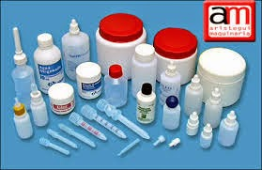
TEMA N°3 PARÁMETROS DE FABRICACIÓN DE PIEZAS
Fuente: : http://reciclajedebotellasypolipropileno.blogspot.com/2014/07/

Slide 21
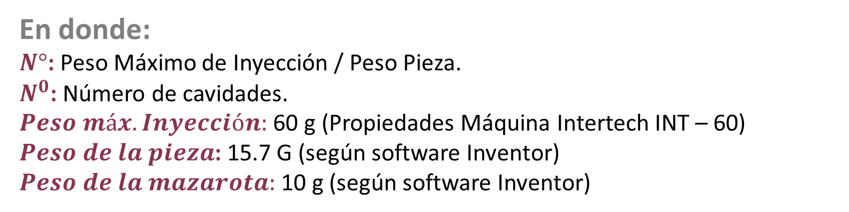
CÁLCULO DE NÚMERO DE CAVIDADES

Slide 22
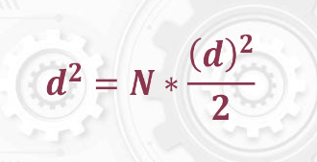
DIÁMETRO DE CANAL DE ALIMENTACIÓN
En donde:
N: Número de canales de alimentación
d: Diámetro de canal de alimentación
D: Diámetro de salida del bebedero

Slide 23
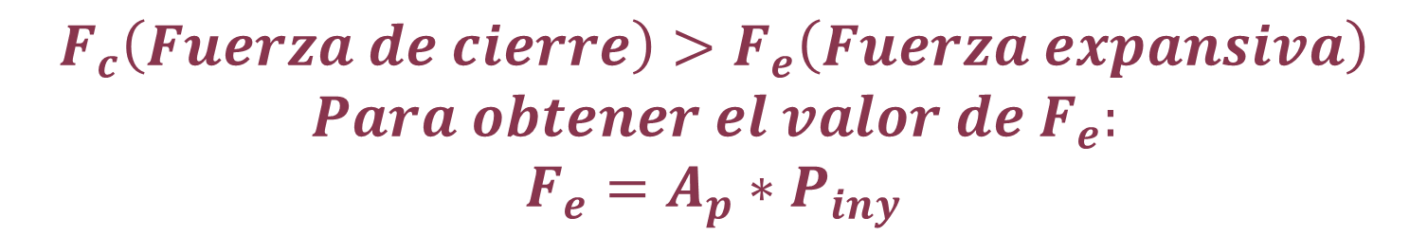
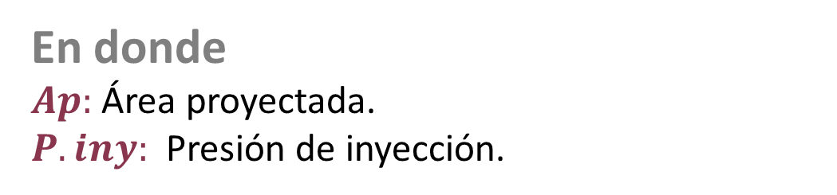
FUERZA DE EXPANSIÓN

Slide 24
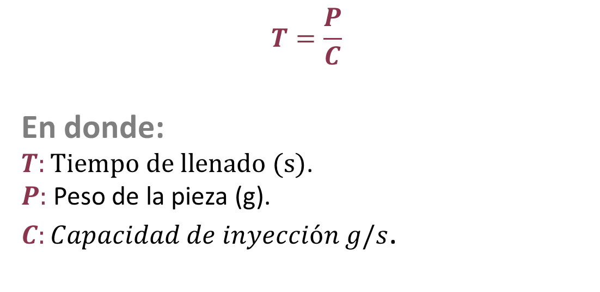
TIEMPO DE LLENADO

Slide 25
PUNTO DE INYECCIÓN
El canal de estrangulamiento, o más bien llamado el punto de entrada o inyección, es la abertura que viene a continuación del canal de alimentación y es el punto donde conecta directamente el canal de alimentación con la cavidad. Su función principal es la de aumentar la velocidad de la viscosidad del plástico proveniente del canal de alimentación donde entra en la cavidad y da forma a la pieza deseada.
Este canal normalmente puede ser creado mediante lima, y es sumamente importante darle las dimensiones correspondientes, ya que de él dependen distintas variables que afectarán al producto, como la presión y el tiempo de llenado en la cavidad, su calidad superficial y la forma de la pieza.

Slide 26
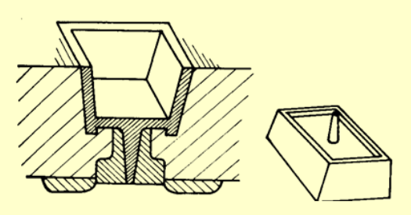
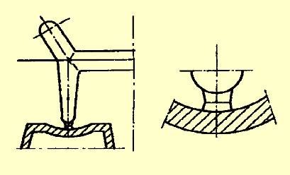
TIPOS DE PUNTO DE INYECCIÓN
Figura 17. Entrada directa
Figura 18. Entrada lateral
Fuente: http://wikifab.dimf.etsii.upm.es/wikifab/images/f/f6/04Alimentacion08.pdf

Slide 27
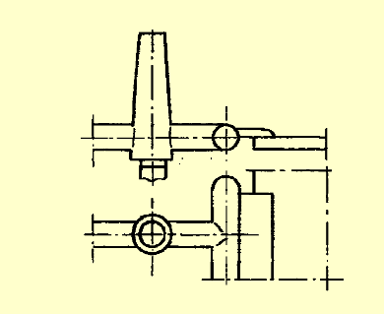
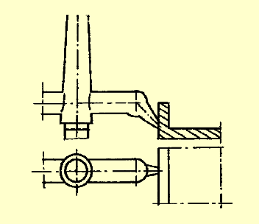
TIPOS DE PUNTO DE INYECCIÓN
Figura 19. Entrada continua superpuesta
Figura 20. Entrada submarina
Fuente: http://wikifab.dimf.etsii.upm.es/wikifab/images/f/f6/04Alimentacion08.pdf

